Slide 1
Nina Galla
#37C3 / Dezember 2023
KI im Klassenzimmer - ein Update
Notes:
https://www.pexels.com/de-de/foto/hund-haustier-sitzung-saugetier-6490926/
<number>

Slide 2
Nina Galla
#37c3/Dezember 2023
1. Status Quo 2. Versprechen und Herausforderungen 3. Hilfestellungen 4. Ausblick KI-Verordnung

Slide 3
1. Status Quo
Nina Galla
#37c3/Dezember 2023
Anwendung vs. Bewusstsein
Marketing vs. Intransparenz
Wissen vs. Kompetenz
Chancen > Risiken
Keine einheitliche Definition
Notes:
<number>

Slide 4
2. Versprechen und Herausforderungen
Nina Galla
#37c3/Dezember 2023
Lehrkräfte-Entlastung
Technologie
Bildungsgerechtigkeit
Rechtslage
Kreativität
Pädagogik
Inklusion
Abhängigkeit & Lobbyismus
Fortschritt
Lehrkräftemangel
Notes:
<number>

Slide 5
2. Versprechen und Herausforderungen
Nina Galla
#37c3/Dezember 2023
Lehrkräfte-Entlastung
Technologie
Bildungsgerechtigkeit
Rechtslage
Kreativität
Pädagogik
Inklusion
Abhängigkeit & Lobbyismus
Fortschritt
Lehrkräftemangel
Notes:
<number>

Slide 6
2. Versprechen und Herausforderungen
Nina Galla
#37c3/Dezember 2023
Pädagogik
Modellierung, Training, Feedback
Operationalisierbarkeit
Korrelation/Kausalität
Hyper-Individualisierung
Medienkompetenz
Notes:
<number>

Slide 7
2. Versprechen und Herausforderungen
Nina Galla
#37c3/Dezember 2023
Abhängigkeit & Lobbyismus
AGB
Kosten
IT-Sicherheit
Zugang
Notes:
<number>

Slide 8
2. Versprechen und Herausforderungen
Nina Galla
#37c3/Dezember 2023
Lehrkräfte-Mangel
Ersatz
Attraktivität
Mensch-Maschine-Interaktion
De-Skilling
Notes:
<number>

Slide 9
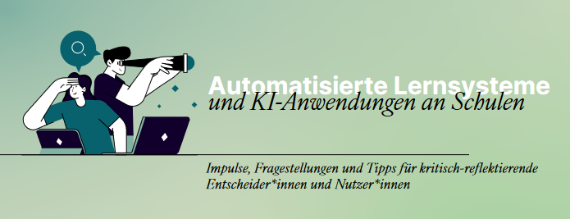
3. Hilfestellungen
Nina Galla
#37c3/Dezember 2023
Notes:
<number>

Slide 10
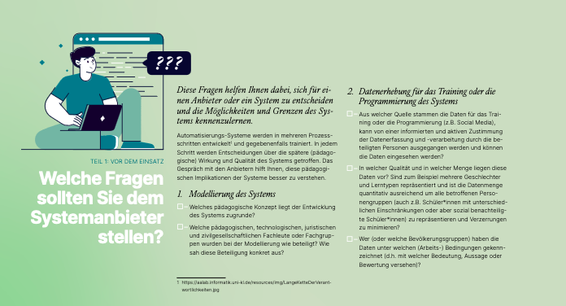
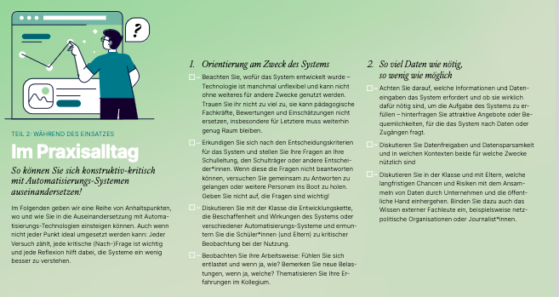
3. Hilfestellungen
Nina Galla
#37c3/Dezember 2023
Notes:
<number>

Slide 11
4. Ausblick KI-Verordnung
Nina Galla
#37c3/Dezember 2023
KI-Definition fördert Transparenz
Verbot: Emotionserkennung, Kategorisierung, Verhaltensbeeinflussung
Hochrisiko:
Zugang, Zulassung, Zuweisung („wesentlich“?)
Bewertung/Steuerung des Lernprozesses
Betrugsprüfung/Überwachung Verhalten
Notes:
<number>

Slide 12
4. Ausblick KI-Verordnung
Nina Galla
#37c3/Dezember 2023
Ausnahmen für Forschung (looking auch at Bildungsforschung), OSS und private Nutzung
Keine Zulassungsverfahren durch externe Dritte – aber Register und Melde-/Transparenzpflichten
Sonderregeln für Foundation Modelle und Mehrzweck-KI / Verantwortlichkeit?
Schlupflöcher, Erklärungspflicht und Haftung
Notes:
<number>

Slide 13
Nina Galla
#37c3/Dezember 2023
KI in der Schule – Chance oder Belastungsverschiebung?
Notes:
<number>

Slide 14
KI in der Schule –
Anforderungen
Nina Galla
#37c3/Dezember 2023
Differenzierung digitale Bildung, ChatGPT & KI
Transparenz & Nachvollziehbarkeit
Datenschutz & IT-Sicherheit
Zulassungsverfahren
Forschung & Evaluierung
Fort- und Weiterbildung
Notes:
<number>

Slide 15
KI in der Schule –
Möglichkeiten
Nina Galla
#37c3/Dezember 2023
MIKRO
(SuS)
MESO
(LuL)
MAKRO
(Bund/Länder/Schulträger)
Notes:
<number>

Slide 16
Ausblick
Nina Galla
#37c3/Dezember 2023
@nina@digitalcourage.social
Notes:
<number>

